Slide 1
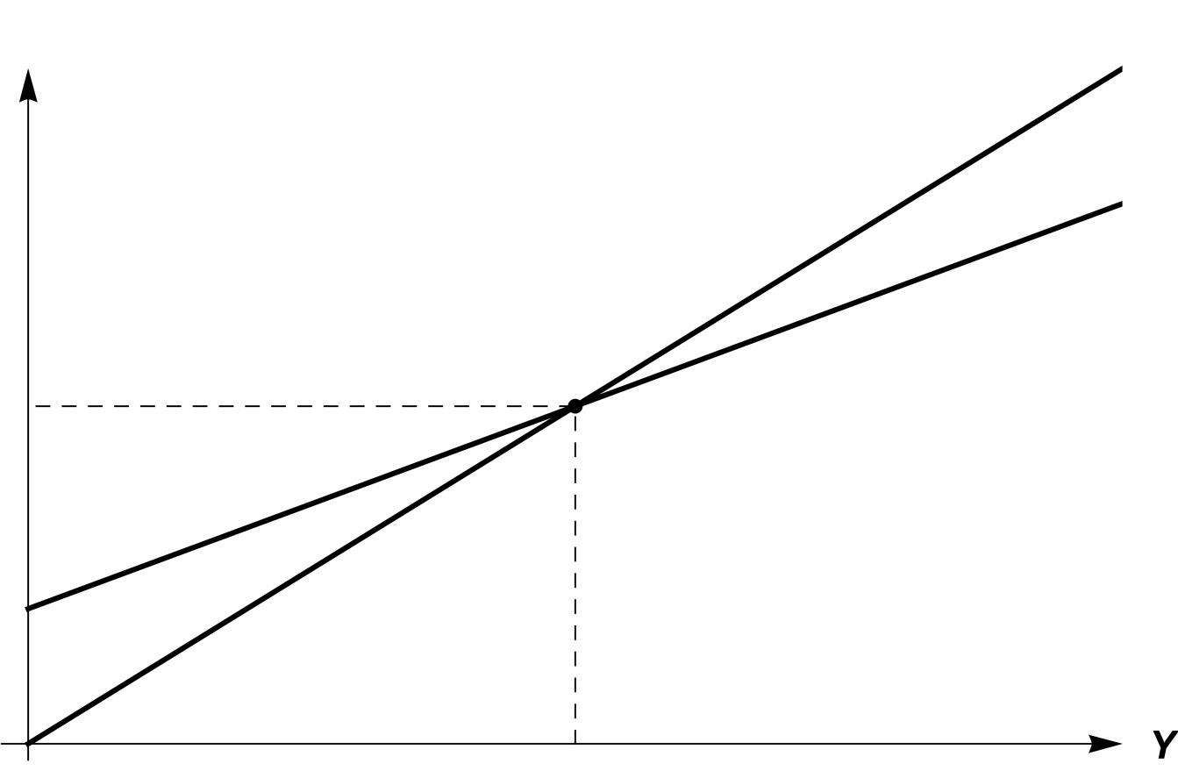












$$E，计划总支出$$
$$45^{°}线$$
$$I_{unplanned}>0$$
$$E=(α+I_{planned})+βY$$
$$A$$
$$I_{unplanned}<0$$
$$I_{unplanned}=0$$
，$收入，产出$
$$O$$
$$Y_{1}$$
$$Y^{∗}$$
$$Y_{2}$$
企业增加生产
企业减少生产

